Slide 1
Контур ДДС
Учебные действия ДДС
и текстовый путь 112
Демонстрация прототипа и проверяемого разбора
01
Notes:
Источники: docs/product-research.md, docs/coverage.md, docs/benchmark-results.json; Q&A https://drive.google.com/file/d/1qpYkmGuSVKPBrBQgC_WB5luTcDzr0ZW9/view. Текущий прототип включает ДДС и ограниченный текстовый путь 112. Инженерная и педагогическая проверка имеют разные статусы.

Slide 2
Два учебных пути в письменном ТЗ
ДДС
Готовая карточка, статусы, учебный звонок, разбор
112
Текстовая вводная, заполнение полей и выбор служб
Ограничение 112
Два синтетических случая, без входящего голоса и передачи карточки
Путь 112 покрыт частично. Приоритет ДДС не отменяет вторую роль из письменного ТЗ.
02
Notes:
docs/product-research.md; docs/coverage.md; backend/app/routes/intake112.py. Q&A https://drive.google.com/file/d/1qpYkmGuSVKPBrBQgC_WB5luTcDzr0ZW9/view, 17:42–18:51, 21:41–24:11: приоритет первого MVP — работа ДДС с готовой карточкой. Поздние ответы в чате №624–625 и №642 подтверждают, что общий объём ТЗ включает первичный 112. Малое упражнение 112 текстовое, на двух синтетических вводных. Входящий голосовой диалог и передача карточки в ДДС отсутствуют.

Slide 3
Первые действия и время
30 секунд
Открыть карточку после поступления
3 минуты
Впервые сохранить статус с текстом
«В работе»
Рабочее состояние карточки видно в интерфейсе
Завершение
Отдельный этап; трёхминутный порог его не заменяет
Два учебных порога. Наличие текста без сохранённого статуса не выполняет второй.
03
Notes:
Основание: ответ заказчика в чате №781; docs/coverage.md; backend/app/assessment.py; backend/tests/test_assessment.py. Время отсчитывается от начала учебной попытки. 30 секунд — открыть карточку. 3 минуты — впервые сохранить статус с непустым текстовым комментарием, независимо от завершения попытки. Параметры упражнения настраивает преподаватель. Это учебные пороги, не внешний норматив.

Slide 4
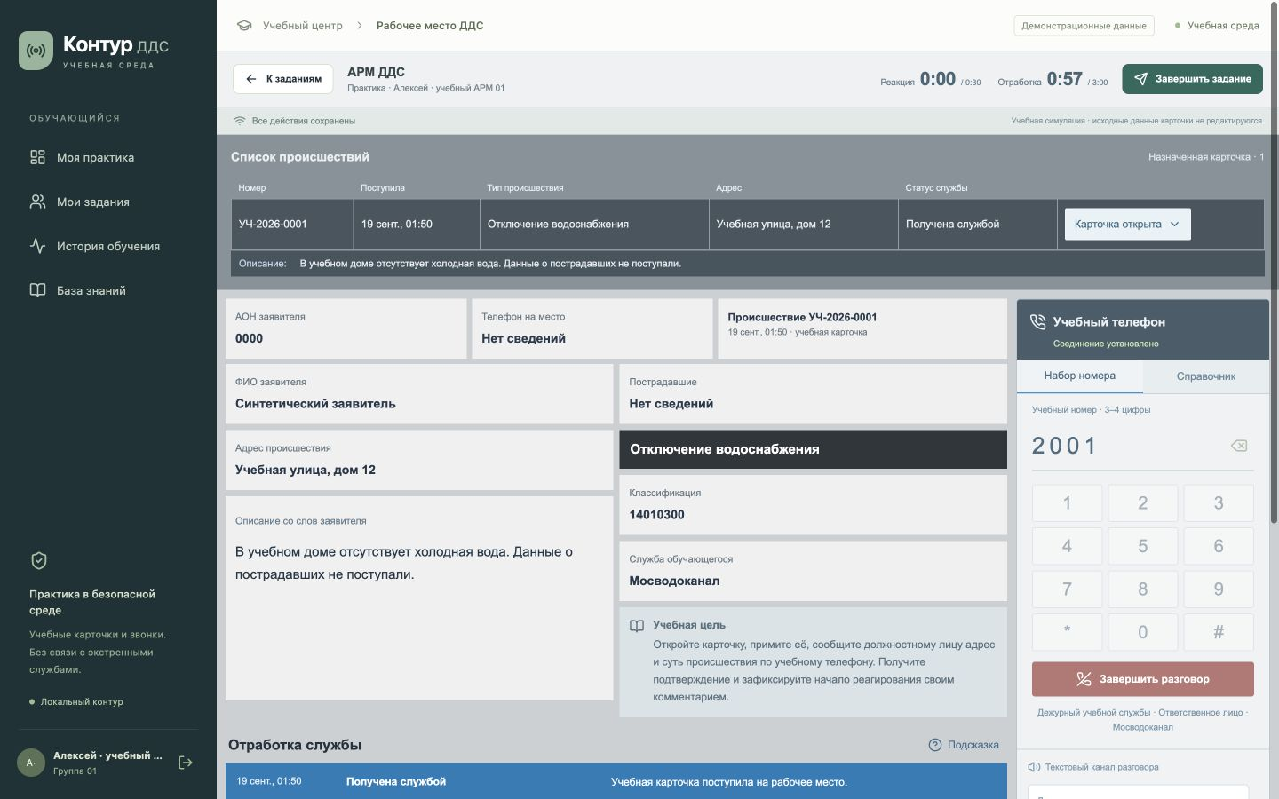
Рабочее место диспетчера
Готовая карточка
Поля и статусы по
скриншотам заказчика.
Методист ещё не проверял.
Учебный доклад
Номер контакта, реплика и ответ сохраняются в журнале
Снимок раннего прототипа. Учебные данные. Применимость к рабочему АРМ не проверена.
04
Notes:
Фактический экран RC1 из deliverables/assets/workspace-viewport.png. Дизайн учебного АРМ основан на скриншотах, предоставленных заказчиком, и Q&A 25:15–27:47. Методист не проверял применимость к действующему рабочему АРМ. Программный учебный телефон без реальной SIP-сети.

Slide 5
Очередь одновременно поступивших карточек
Преподаватель
Выбирает назначенные карточки и доставляет вместе
Сервер
Общий момент поступления; каждая карточка активна
Ученик
Видит очередь и переключается между карточками
Таймеры
Идут от поступления каждой карточки
Проверено тестами и сборкой. Живой класс с несколькими карточками ещё не исследован.
05
Notes:
Источник: backend/app/routes/sessions.py, frontend/src/pages/Sessions.tsx, frontend/src/pages/Workspace.tsx, backend/tests/test_arrival_queue.py. Преподаватель выбирает заранее назначенные карточки и доставляет их одной операцией. Сервер атомарно переводит каждую из assigned в active с общим started_at. Ученик видит все активные карточки и переключается между ними; у каждой отсчёт идёт с поступления. Проверка: 24 focused backend/workflow tests и frontend production build. Ограничение запроса: до 100 ID. Ограничений одна в минуту или максимум три карточки нет.

Slide 6
Покритериальное решение преподавателя
Этап | Что остаётся в отчёте | Что видит преподаватель
Исходный вывод | Статус, балл, события и версия | Автоматическое основание замечания
Решение по критерию | Отдельный исход и причина | Выполнено, не выполнено или проверить
Общий итог | Подтверждённый балл с ревизией | После новой правки нужен повторный разбор
Учитель разрешает спорный факт без потери исходного вывода
Код RC2 есть; экономия времени и удобство для преподавателей ещё не измерены.
06
Notes:
Контракт RC2: docs/specs/criterion-review.md, docs/api-contract.md; реализация backend/app/expert_review.py и frontend/src/components/CriterionReview.tsx. Таблица описывает механизм, не является скриншотом исследования с пользователем. Исходная оценка правил неизменна; решение по критерию и обоснование сохраняются отдельно; общий итог подтверждается явно.

Slide 7
Локальная работа и границы AI
Компонент | Учебная функция | Кто подтверждает результат
React + FastAPI | Карточка, журнал и разбор | Преподаватель
Whisper small | Черновик доклада из записи | Учащийся перед отправкой
Qwen3-1.7B | Черновик сценария, узкий совет | Преподаватель проверяет факты
Баллы задают правила и решение преподавателя
Полный текстовый цикл работает локально без моделей. Голосовые сервисы опциональны.
07
Notes:
Источники: docs/architecture.md, docs/local-ai.md, docs/local-ai-validation.json, docs/ui-validation.md. Qwen3-1.7B выполняет узкую генерацию и экспериментальные подсказки, не выставляет итоговую оценку. Whisper-small возвращает черновик распознанного текста; учащийся подтверждает его перед отправкой. Linux и целевой i5/16 ГБ не проверены.

Slide 8
Модель 4B не прошла заданный порог
На 48 синтетических случаях | Qwen3-1.7B | Qwen3-4B
Верный ответ и допустимая схема | 22 / 48 | 32 / 48
Ложное подтверждение критерия | 11 | 4
Допустимая схема ответа | 48 / 48 | 39 / 48
Время ответа p95 | 3,22 с | 7,28 с
Требовались 44/48 и ноль ложных подтверждений
Простая замена модели не решает проверку адресов, ролей и причинной последовательности.
08
Notes:
Источник: docs/model-comparison.md и docs/model-comparison.json. До запросов зафиксированы 24 минимальные пары, 48 авторских синтетических примеров и пороги: 44/48 точных, улучшение ≥5, ноль ложных подтверждений, p95 ≤15с, RSS ≤8ГиБ. Qwen3-4B: 32/48, +10 к 1.7B, 4 ложных подтверждения, p95 7.28с, RSS5.40ГиБ; gate не пройден. Набор не проверен методистами и не является реальной точностью.

Slide 9
Покрытие и инженерные замеры
Проверка | Измерение | Граница вывода
API: 100 пользователей | p95 417 мс; 0 ошибок | Короткая серия запросов RC1
20 активных попыток | 200/200 событий | Все события прогона RC1
Синтетический набор | 28/48 покрыты; 27/28 точно | 20 случаев без результата
Реальные учебные данные и методистский эталон ещё нужны
API-замер RC1 не подтверждает нагрузку изменённой версии или учебный эффект.
09
Notes:
Источники: docs/load-test-results.json generated_at=2026-09-18T22:38:04.182633+00:00; docs/benchmark-results.json generated_at=2026-09-28T18:28:26.163220+00:00; docs/evaluation-report.md. Короткий HTTP API burst на Mac arm64/48ГБ, 1 worker SQLiteWAL. Авторский синтетический набор: 48 утверждений, 28 поддержаны, 27 из них точно совпали, 20 не поддержаны. Это не процент точности на всех 48 и не реальная точность. Нет независимой методистской разметки и реальных попыток. Не измерялись живой класс, длительная нагрузка, перенос навыка.

Slide 10
Методистский пилот: протокол готов
Преподаватели
Два человека проверяют случаи вручную и в продукте
Учащиеся
6–8 человек выполняют исходное и новое задание
Эталон
Раздельные экспертные решения по каждому критерию
Время
В обоих условиях замерим подготовку, проверку и исправления
Исследование ещё не проводилось. Порог экономии 20% задан заранее как гипотеза.
10
Notes:
Источник: docs/pilot-protocol.md и docs/pilot-templates/README.md. План: 2 преподавателя, 6–8 учащихся, 45–60 минут; независимый разбор обезличенных журналов и сопоставимые задания. В обоих условиях, ручном и продуктовом, планируется симметрично измерять подготовку, проверку, исправления и обратную связь. До исследования нужно зафиксировать сценарии, критические критерии и процедуры. Формы пусты, людей не тестировали.

Slide 11
Следующий этап: учебный пилот
Измерить цену корректного разбора
для преподавателя
20%
целевой ориентир пилота,
пока без результата
Сначала согласовать рубрику и провести занятие на целевых ПК
11
Notes:
docs/pilot-protocol.md, разделы 8–10: ≥20% медианной экономии активного времени у каждого из двух преподавателей при корректной проверке — заранее заданный ориентир; не наблюдённый результат. Отдельно считаются критические ложные зачёты и перенос на новый случай. Технические проверки RC2/офлайн-пакет фиксируются в docs/release-readiness.md.

